Slide 1



Optimizing Airbnb Market Presence in Bangkok: A Supply-Demand Analysis

Slide 2





What Is Airbnb
Airbnb adalah sebuah marketplace daring yang menghubungkan orang-orang yang ingin menyewakan properti mereka dengan orang-orang yang mencari akomodasi, biasanya untuk jangka waktu singkat. Airbnb menawarkan kepada host cara yang relatif mudah untuk mendapatkan penghasilan dari properti mereka. Para tamu sering kali menemukan bahwa sewa Airbnb lebih murah dan terasa lebih seperti rumah dibandingkan hotel.

Slide 3



Founders Of Airbnb
Brian Chesky
Joe Gebbia
Nathan Blecharczyk

Slide 4
Services We Provide
2
3
4
1
Home/Apartement
Private Room
Hotel Room
Shared Room

Slide 5
History
2008
2009
Now
Airbnb, yang didirikan pada tahun 2008 oleh Brian Chesky, Joe Gebbia, dan Nathan Blecharczyk, berawal dari sebuah ide sederhana untuk menyewakan kasur angin di ruang tamu mereka guna mendapatkan penghasilan tambahan. Awalnya dikenal dengan nama "Air Bed and Breakfast," platform ini lahir sebagai solusi dari masalah pembayaran sewa.
Pada awal investasi tahun 2009, Airbnb memperluas platformnya, memungkinkan individu untuk menyewakan kamar kosong atau seluruh properti kepada para pelancong. Seiring berjalannya waktu, Airbnb berkembang menjadi marketplace global yang menawarkan berbagai jenis akomodasi.
Melalui fitur-fitur inovatif, pertumbuhan strategis, serta fokus pada komunitas dan keamanan, Airbnb merevolusi industri perhotelan dan berkembang menjadi pemain yang diakui luas serta berpengaruh dalam sektor akomodasi perjalanan.

Slide 6

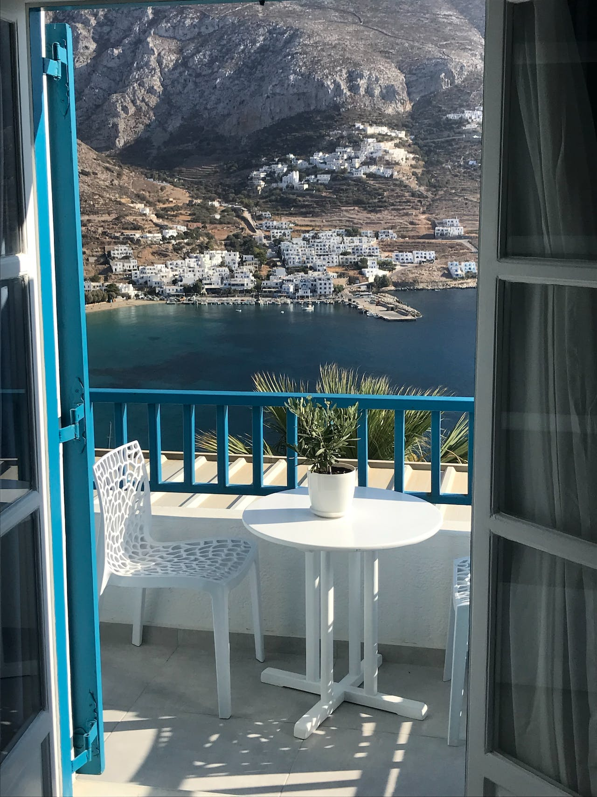
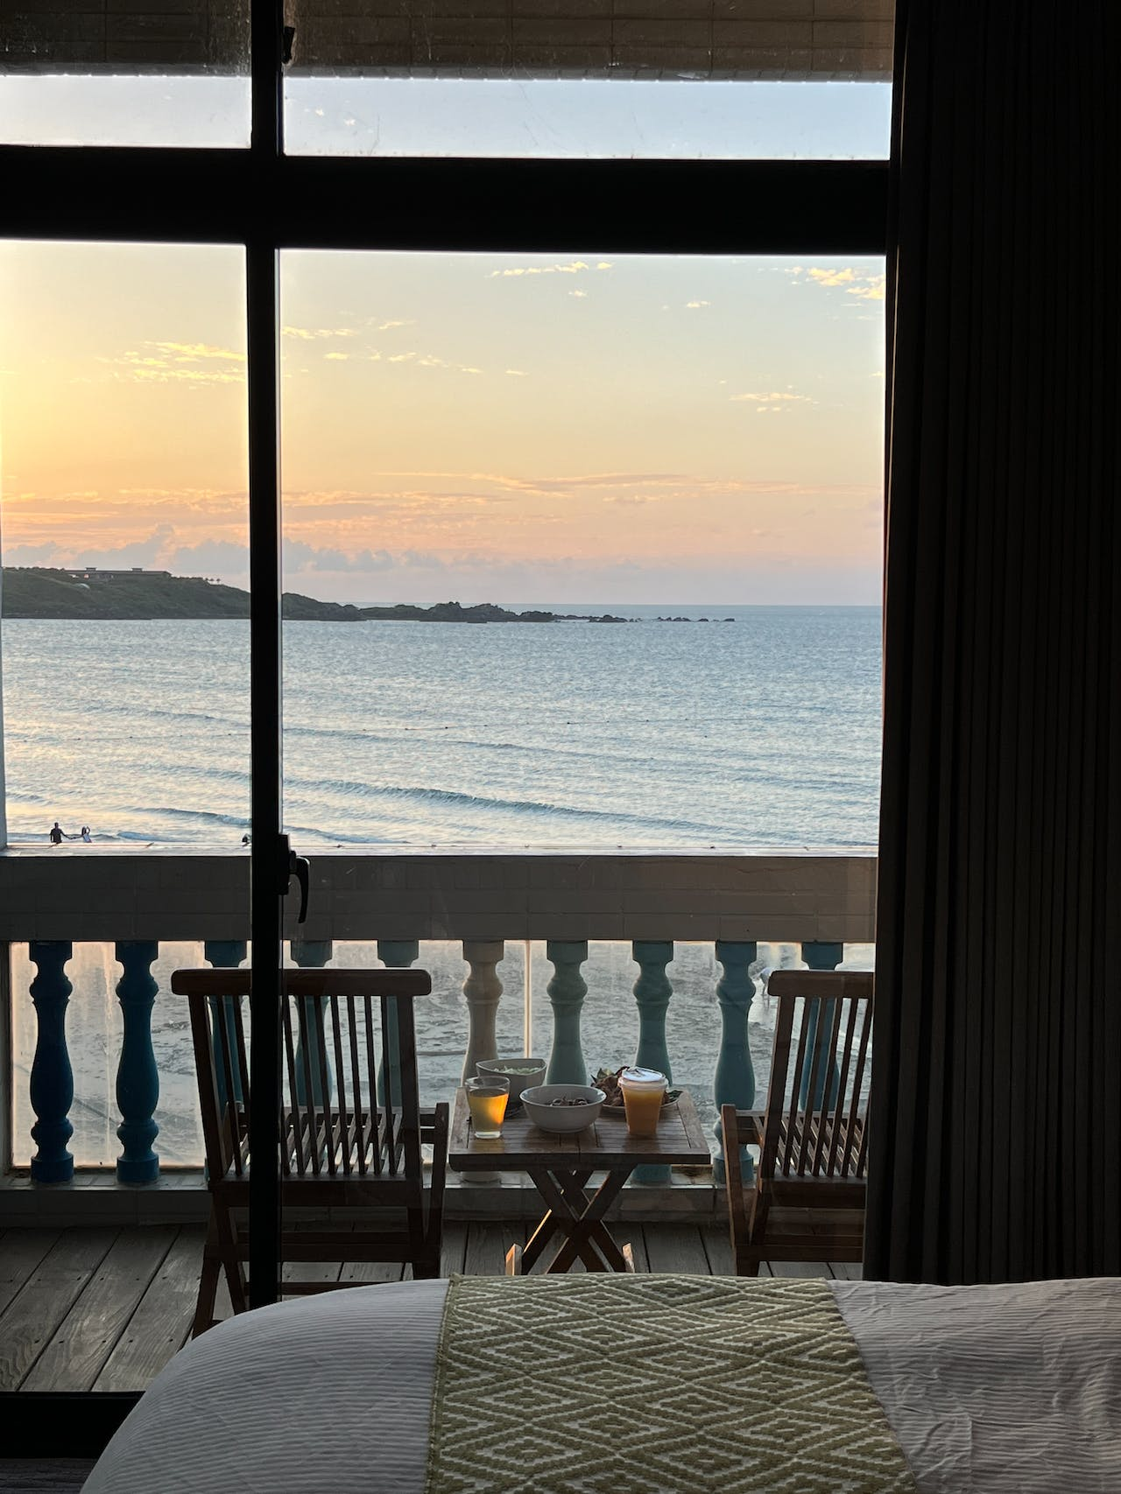

Mission
Misi Airbnb adalah menciptakan dunia di mana siapa pun dapat merasa diterima di mana saja. Perusahaan ini bertujuan menumbuhkan rasa memiliki dengan menghubungkan orang-orang dan budaya melalui pengalaman perjalanan yang bermakna. Airbnb berupaya memfasilitasi pengalaman menginap dan interaksi yang unik untuk mendorong pemahaman, pertukaran budaya, serta rasa kebersamaan di seluruh dunia.
Vision
Airbnb membayangkan sebuah dunia di mana orang dapat bepergian dan merasa seperti di rumah di mana pun mereka berada. Airbnb bertujuan menyediakan akses ke akomodasi yang beragam dan autentik, sekaligus membangun koneksi antara host dan tamu. Perusahaan ini berupaya menghadirkan pengalaman yang melampaui perjalanan tradisional, sehingga memungkinkan individu menjelajahi berbagai budaya.

Slide 7
How Airbnb works
1. Search and Browse
5. Stay
2. Listing and Booking
6. Review and Feedback
3. Booking Request
7. Support and Assistance
4. Confirmation and Payment

Slide 8
Bangkok Tourism & Airbnb Opportunity 2025

Slide 9

Market Analysis
Tahun 2025 menjadi momentum penting bagi kebangkitan pariwisata Thailand, di mana Bangkok kembali menegaskan posisinya sebagai destinasi wisata global utama. Setelah mencatat lebih dari 35 juta kunjungan wisatawan internasional pada 2024, pemerintah Thailand menargetkan peningkatan hingga 36–39 juta kunjungan pada 2025 melalui program Amazing Thailand Grand Tourism and Sports Year 2025. Kondisi ini membuka peluang signifikan bagi Airbnb untuk memperluas pangsa pasar akomodasi berbasis komunitas di Bangkok.

Slide 10

Market Analysis
Apakah distribusi listing Airbnb di Bangkok sudah merata dan sesuai dengan pola permintaan wisatawan?

Slide 11
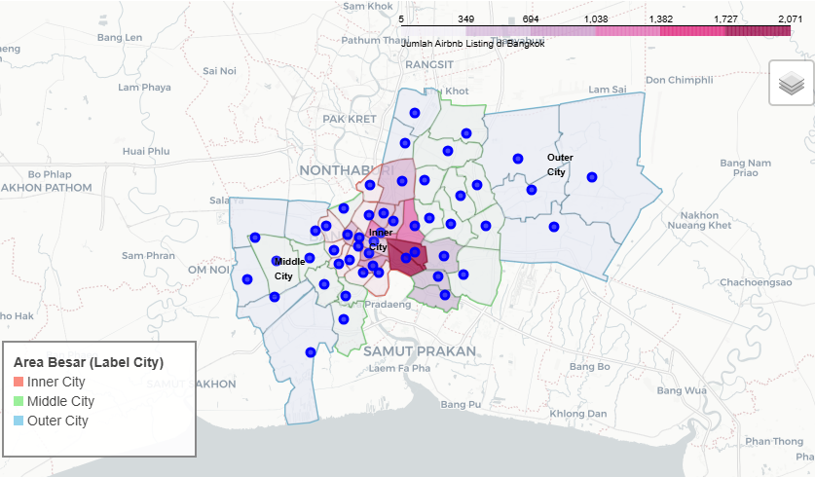
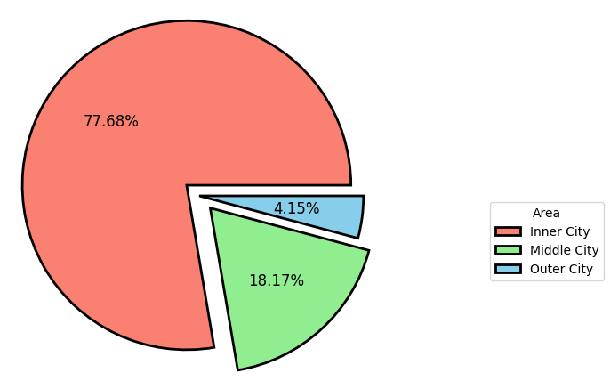
Jumlah Airbnb Listing di Bangkok

Slide 12
Jumlah Airbnb Listing di Bangkok
Insight
Analisa Zona Kota Airbnb Bangkok
Inner City (77,68%)
Dominasi terbesar (±4 dari 5 listing ada di sini).
Persaingan tinggi → harga lebih kompetitif, tapi demand juga besar.
Strategi: fokus pada diferensiasi kualitas (review, fasilitas, pengalaman unik).
Middle City (18,17%)
Listing lebih sedikit dibanding pusat kota.
Potensi pertumbuhan tinggi (lokasi dekat pusat, harga lebih terjangkau).
Strategi: dorong ekspansi & promosi untuk menyeimbangkan supply-demand.
Outer City (4,15%)
Supply sangat rendah, hampir tidak ada listing.
Potensi peluang niche (bandara, universitas, kawasan industri).
Strategi: perlu riset demand lebih lanjut sebelum ekspansi.

Slide 13
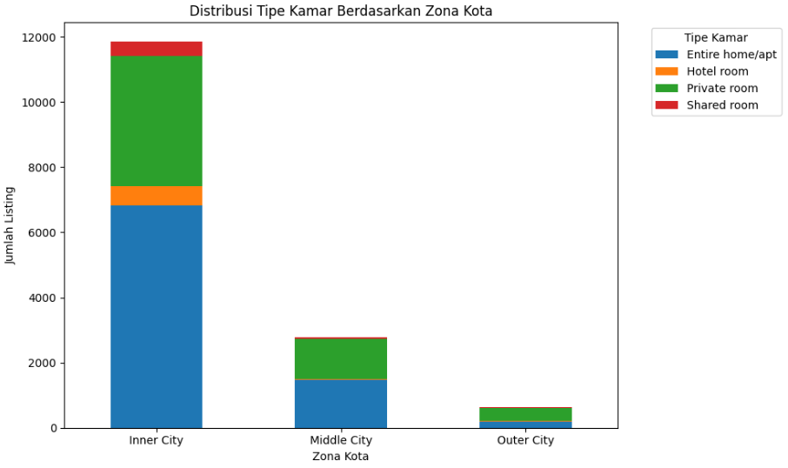
Distribusi Tipe Kamar Berdasarkan Zona Kota
City | Home/Apt | Hotel Room | Private Room | Shared Room
Inner City | 6836 | 578 | 3989 | 445
Middle City | 1464 | 36 | 1227 | 45
Outer City | 191 | 28 | 387 | 27

Slide 14
Distribusi Tipe Kamar Berdasarkan Zona Kota
Insight
Analisa Distribusi Tipe Kamar
Inner City • Jumlah listing terbanyak semua tipe. • Dominan: Entire home/apt, lalu Private room. • Wisatawan cenderung pilih akomodasi privat.
Middle City • Listing jauh lebih sedikit. • Pola mirip pusat kota (privat tetap dominan). • Harga cenderung lebih terjangkau.
Outer City • Listing paling sedikit. • Private room sedikit lebih banyak dari Entire home/apt. • Hotel room & Shared room sangat kecil di semua zona.
Kesimpulan Bangkok didominasi akomodasi privat (Entire home/apt & Private room). Inner City jadi pusat utama pilihan, sedangkan Middle & Outer City menawarkan opsi lebih murah/niche.

Slide 15
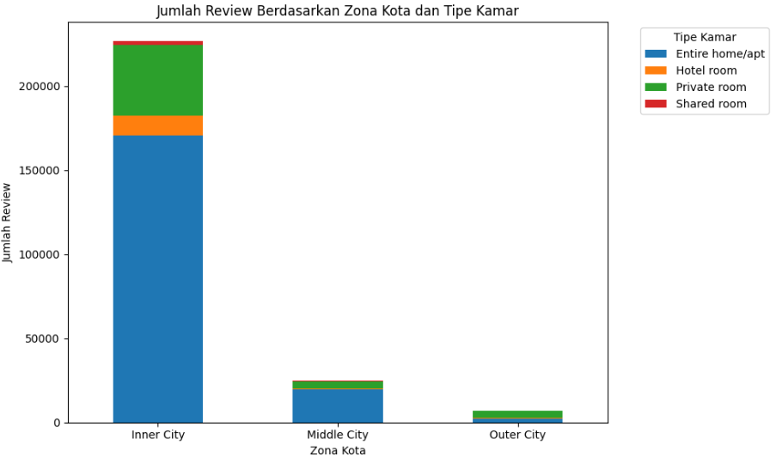
Jumlah Review Berdasarkan Zona Kota dan Tipe Kamar
City | Home/Apt | Hotel Room | Private Room | Shared Room
Inner City | 170833 | 11559 | 41828 | 2386
Middle City | 19811 | 334 | 4284 | 212
Outer City | 2161 | 636 | 4245 | 84

Slide 16
Jumlah Review Berdasarkan Zona Kota dan Tipe Kamar
Insight
Analisa Review per Zona & Tipe Kamar
Dominasi Inner City • Review terbanyak → sejalan dengan jumlah listing. • Permintaan sangat tinggi, terutama untuk akomodasi privat.
Preferensi Tipe Kamar • Entire home/apt & Private room mendominasi review di semua zona. • Hotel room & Shared room sangat minim review.
Inner City • Review tertinggi untuk Entire home/apt, lalu Private room. • Menunjukkan kuatnya preferensi wisatawan terhadap akomodasi privat.
Middle & Outer City • Jumlah review lebih sedikit. • Outer City: Private room lebih banyak direview dibanding Entire home/apt → potensi niche market.
Kesimpulan Review mengindikasikan permintaan tertinggi di Inner City, dengan fokus pada akomodasi privat. Middle City punya potensi pertumbuhan, sementara Outer City menunjukkan peluang pada segmen Private room.

Slide 17
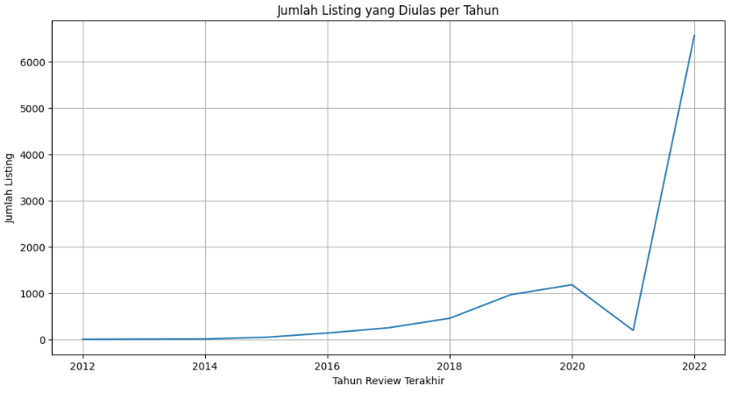
Jumlah Listing yang Diulas per Tahun

Slide 18
Jumlah Listing yang Diulas per Tahun
Insight
Analisa Tren Listing yang Diulas (2012–2022)
Pertumbuhan Pesat • Mulai naik signifikan sejak 2015.
Pandemi (2020–2021) • Terjadi penurunan tajam akibat pembatasan perjalanan.
Lonjakan 2022 • Jumlah listing diulas melonjak → pemulihan pasca COVID-19.
Indikator Aktivitas • Review per tahun mencerminkan popularitas & aktivitas Airbnb di Bangkok.
Kesimpulan Airbnb Bangkok terpukul pandemi, namun pulih kuat di 2022 → menandakan kembalinya wisatawan & momentum positif bagi pariwisata Thailand.

Slide 19
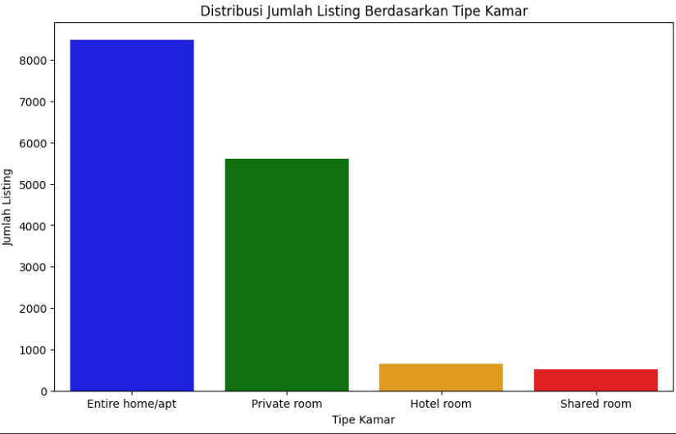
Distribusi Jumlah Listing Berdasarkan Tipe Kamar

Slide 20
Distribusi Jumlah Listing Berdasarkan Tipe Kamar
Insight
Analisa Distribusi Tipe Kamar
Dominasi Privat • Entire home/apt terbanyak, diikuti Private room. • Menunjukkan wisatawan lebih memilih akomodasi privat.
Hotel & Shared Room Minim • Hotel room masih terbatas di Airbnb Bangkok. • Shared room paling sedikit → konsep kurang diminati.
Kesimpulan Pasar Airbnb Bangkok sangat condong ke akomodasi privat. Strategi sebaiknya fokus memperkuat segmen ini, sambil mengkaji peluang niche untuk Hotel room & Shared room.

Slide 21
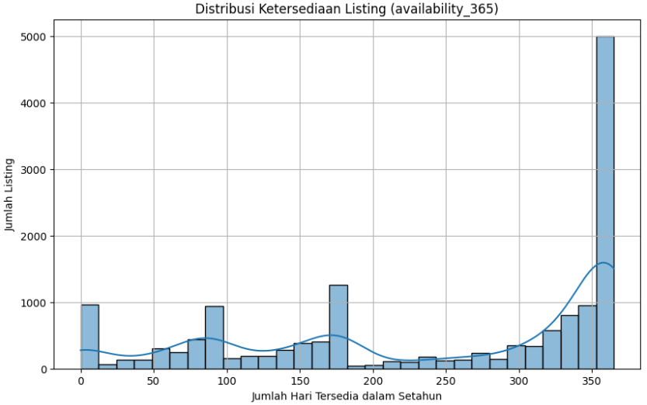
Distribusi Ketersediaan Listing Sepanjang Tahun (availability_365)

Slide 22
Distribusi Ketersediaan Listing Sepanjang Tahun (availability_365)
Insight
Analisa Ketersediaan Listing (availability_365)
Puncak 365 hari → mayoritas listing tersedia sepanjang tahun (cenderung dikelola profesional/untuk sewa penuh).
Puncak 0 hari → sebagian listing tidak aktif/tidak tersedia (alasan: ditempati, renovasi, host nonaktif).
Distribusi tidak merata → ada sebagian listing dengan ketersediaan parsial, menunjukkan variasi strategi sewa host.
Kesimpulan Pasar Airbnb Bangkok didominasi listing full-time aktif (365 hari), namun tetap ada segmen listing tidak aktif & parsial.

Slide 23
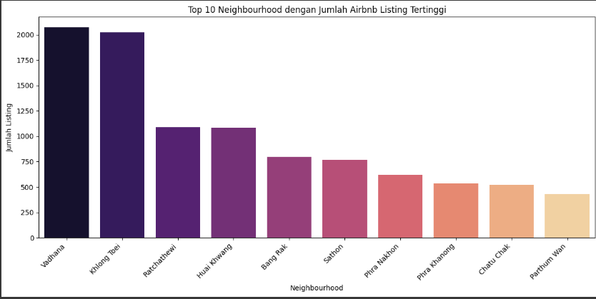
Top 10 Neighbourhood dengan Jumlah Airbnb Listing Tertinggi

Slide 24
Jumlah Listing yang Diulas per Tahun
Insight
Top 10 Neighbourhood dengan Listing Tertinggi Vadhana, Khlong Toei, Ratchathewi, Huai Khwang, Bang Rak, Sathon, Phra Nakhon, Phra Khanong, Chatu Chak, Parthum Wan.
Faktor Utama Konsentrasi Listing
Lokasi strategis (Inner City) → dekat pusat bisnis, hiburan, & wisata utama.
Akses transportasi publik (BTS/MRT) sangat baik → mudah dijangkau wisatawan.
Ketersediaan properti (kondominium & apartemen) cocok untuk Entire home/apt & Private room.
Pusat bisnis & komersial → menarik juga untuk pelancong bisnis.
Atraksi wisata spesifik (Chatu Chak Market, Grand Palace, Siam, dll).
Reputasi & popularitas → sudah mapan di kalangan turis & ekspat.
Kesimpulan Listing Airbnb sangat terkonsentrasi di Inner City dan area populer, menegaskan fokus pada lokasi dengan daya tarik wisata, akses mudah, dan fasilitas modern.

Slide 25


Final Insight & Kesimpulan
1
• Terkonsentrasi di Inner City (77,7%), terutama Vadhana & Khlong Toei. • Supply fokus di area turisme & bisnis dengan akses transportasi baik.
Distribusi Listing
2
• Didominasi Entire home/apt & Private room di semua zona. • Outer City: Private room sedikit lebih unggul. • Hotel room & Shared room sangat kecil.
Tipe Kamar
3
• Review terbanyak di Inner City, terutama untuk Entire home/apt. • Menunjukkan wisatawan lebih memilih akomodasi privat.
Permintaan (Review)
4
• Tidak ada indikasi oversupply ekstrem. • Beberapa area dengan listing rendah + review baik → peluang eksplorasi lebih lanjut.
Potensi Pertumbuhan
Kesimpulan Utama Airbnb Bangkok didominasi akomodasi privat di Inner City dengan permintaan sangat tinggi. Middle & Outer City masih punya potensi pertumbuhan, terutama untuk segmen Private room.

Slide 26
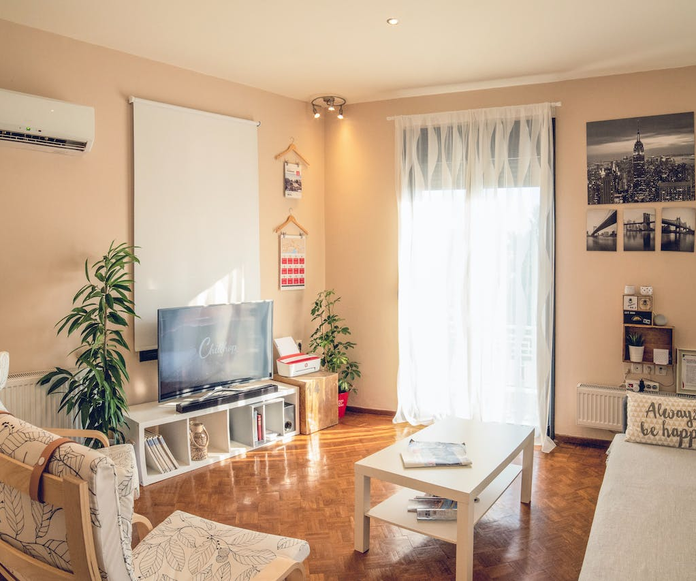
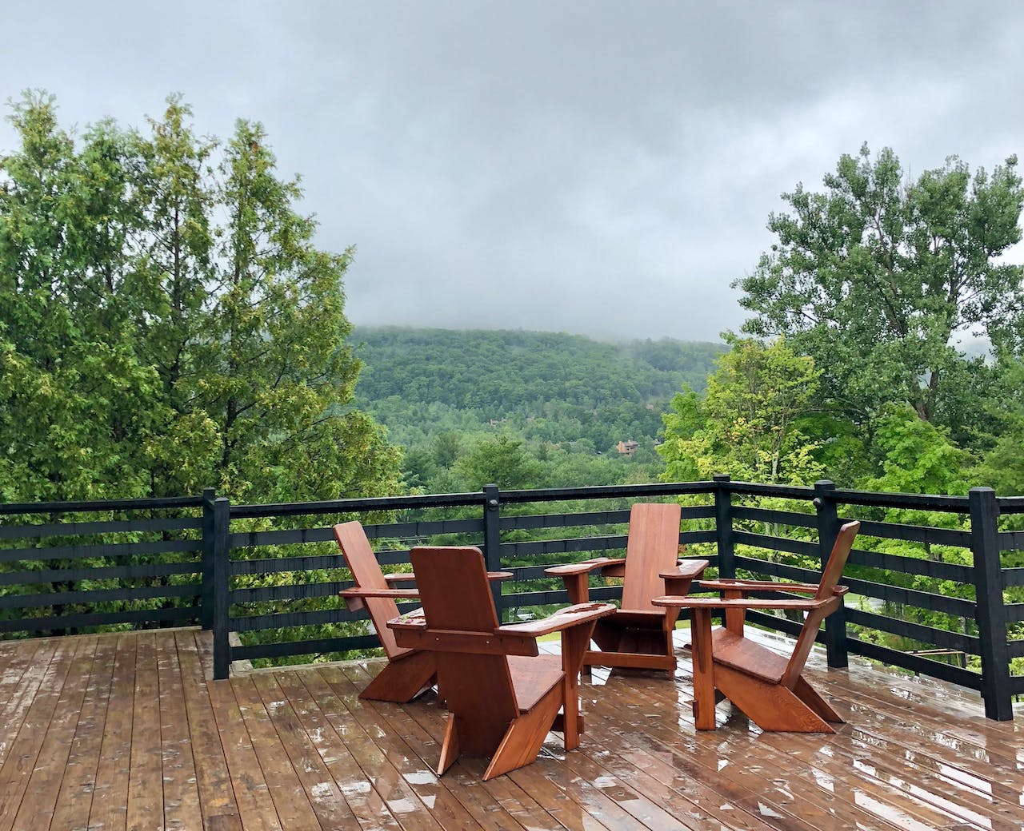
Relevansi dengan Tujuan Analisis
1
peta & pie chart menunjukkan konsentrasi per zona & neighbourhood.
Distribusi Listing
2
Entire home/apt & Private room dominan di semua zona.
Tipe Kamar
3
review menunjukkan tren preferensi & area dengan demand tinggi.
Permintaan (Review)
4
belum ada oversupply/opportunity ekstrem, namun membuka ruang analisis lanjutan.
Potensi Pertumbuhan
Kesimpulan
Hasil analisis mendukung tujuan memberikan wawasan berbasis data bagi tim internal Airbnb.

Slide 27
Business Recommendation
4
3
2
1
Monitoring & Analisis
Platform Development
Marketing & Promosi
Pantau tren supply-demand, okupansi, dan harga.
Survei host & tamu untuk insight tambahan.
Akuisisi Host
Rekomendasi listing berbasis lokasi, tipe kamar, & performa.
Alat bantu host: dynamic pricing & tips peningkatan kualitas.
Pencarian berbasis pengalaman (long-stay, transportasi, view, dll).
Inner City: diferensiasi kualitas (USP, fasilitas premium, review tinggi).
Middle City: promosikan sebagai Best Value dekat pusat kota.
Outer City: target niche (transit, long-stay, local experience).
Fokus Middle & Outer City → supply masih rendah, ada potensi pertumbuhan.
Prioritas properti privat (Entire home/apt & Private room).
Insentif khusus untuk host baru di area target.

Slide 28
Thank You
create a world where anyone can belong anywhere!

